Slide 1
MyHR Redesign Roadmap 2018
Frankfurt, 19. Januar 2018, Dinu Manns (BLUPRNT)

Slide 2
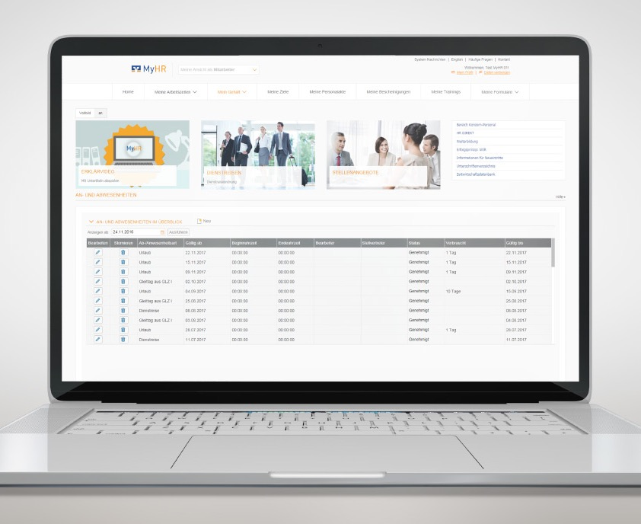
Ausgangssituation
Das MyHR-Portal bietet Mitarbeitern und Führungskräften Zugriff auf HR-Services innerhalb der DZ-Bank.
Im Sinne einer bestmöglichen User Experience (UX) wird das MyHR-Portal analysiert und neu konzipiert.
Dabei stehen die Bedürfnisse und die Akzeptanz der Nutzer im Vordergrund.

Slide 3
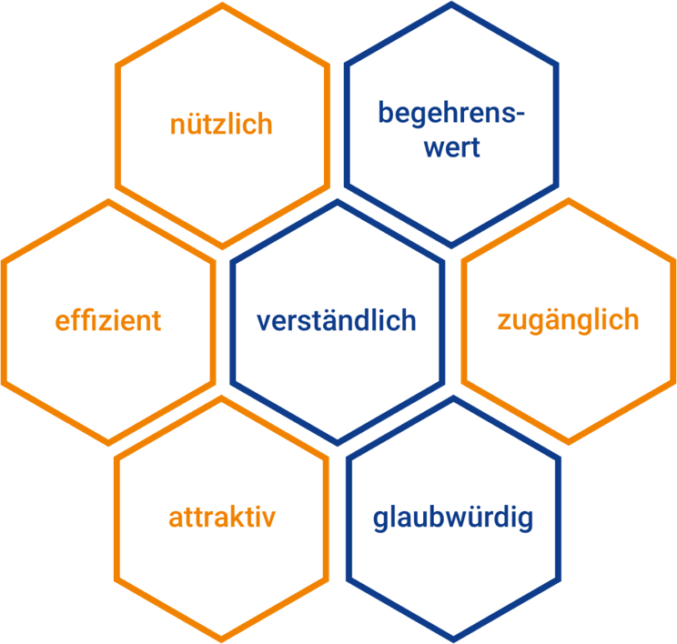
Projektziele
Ziel ist ein hohes Maß an Benutzerfreundlichkeit und Einfachheit für Nutzer des Portals
Angestrebt wird ein Konzept mit möglichst reduzierter Komplexität und intuitiv bedienbarer Oberfläche
Verbesserung der Wahrnehmung des Portals „MyHR“ für Mitarbeiter und Führungskräfte
User Experience und „Joy of Use“ sind wesentliche Voraussetzungen für die Akzeptanz des Portals
Harmonisierung der Benutzeroberfläche

Slide 4
Roadmap 2018
Expert-Review
UX-Workshops
Anforderungsdefinition
IA-Definition
Design-Preview
Wireframe-Konzeption
HTML-Prototyping
User Interface / Visual Design
Styleguide
IA-Evaluation
Usability-Testing
Remote-Testing
Januar
Februar
März
April
Mai

Slide 5
Termine 1/2
Datum | Thema | Inhalt | Teilnehmer
13.12.2017 | UX-Workshop I | Personas & Nutzerbedürfnisse für: Assistent/-in, IT-Mitarbeiter, Kundenbetreuer | Mitarbeiter aus den jeweiligen Zielgruppen
14.02.2018 | IA-Workshop | Cardsorting zur inhaltlichen Überarbeitung (Sitemap V1.0) | ausgewählte Interessenvertreter
21.02.2018 | UX-Workshop II | Personas & Nutzerbedürfnisse für: Bereichsleiter & Abteilungsleiter | Mitarbeiter aus den jeweiligen Zielgruppen
27.02.2018 | UX-Workshop III | Personas & Nutzerbedürfnisse für: Gruppenleiter | Mitarbeiter aus den jeweiligen Zielgruppen
01.03.2018 | UX-Workshop IV | Personas & Nutzerbedürfnisse für: Diverse Mitarbeiter | Mitarbeiter aus den jeweiligen Zielgruppen

Slide 6
Termine 2/3
Datum | Thema | Inhalt | Teilnehmer
28.02.2018 | Kick-Off Konzeption | Brainstorming, Paper-Prototyping, Grobkonzept Wireframes | Kernteam
01.03.2018 | Wireframe-Review I | Feedback sammeln zu ersten Oberflächenskizzen | Kernteam, ausgewählte Interessenvertreter/Mitarbeiter
08.03.2018 | Usability-Testing | Abgleich des Konzepts mit Nutzern | Kernteam, ausgewählte Interessenvertreter
15.03.2018 | Wireframe-Review II | Feedback sammeln zu korrigierten Oberflächenskizzen | Kernteam, ausgewählte Interessenvertreter
22.03.2018 | Remote-Testing | First-Click-Tests | Kernteam, ausgewählte Interessenvertreter

Slide 7
Termine 3/3
Datum | Thema | Inhalt | Teilnehmer
06.04.2018 | Design-Review I | Feedback sammeln zum ersten Screendesign | Kernteam, ausgewählte Interessenvertreter
26.04.2018 | Design-Review II | Finales Feedback zum Screendesign | Kernteam, ausgewählte Interessenvertreter

Slide 8
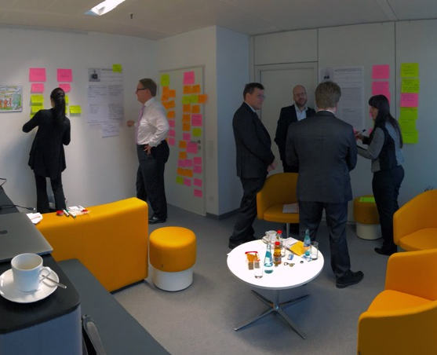
Workshops
Bedürfnisse & Anforderungen der verschiedenen Nutzergruppen erfassen
Erstellung von Personas
Frühzeitiges Einbeziehen der Nutzersicht für eine möglichst hohe Akzeptanz des Portals
Potentiale aufdecken durch nutzerzentriertes Vorgehen

Slide 9

Informationsarchitektur
Basis für eine nutzerfreundliche Navigationsstruktur des neues Portals.
Bestimmt über die grundsätzliche Verortung aller Informationen im Portal
Im Projekt wird die IA über ein Cardsorting entwickelt.
Workshop zur inhaltlichen Überarbeitung
Online Cardsorting zur Validierung der Ergebnisse mit ausreichend großer Stichprobe

Slide 10
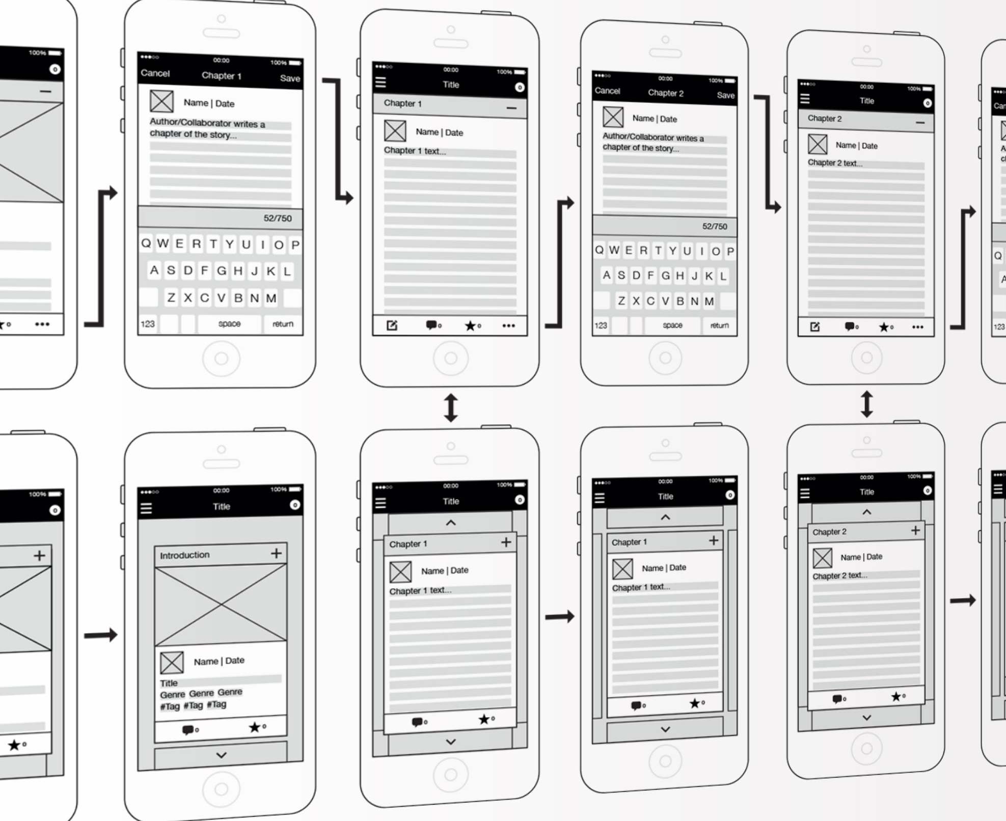
Wireframes & Usability-Testing
Visualisierung der gesammelten Anforderungen aus:
Workshops
UX-Healthcheck
Informationsarchitektur
Im Zusammenspiel mit Usability-Tests werden die Wireframes schnell iterativ verfeinert
Kontinuierlicher Abgleich der Entwürfe mit Nutzern

Slide 11
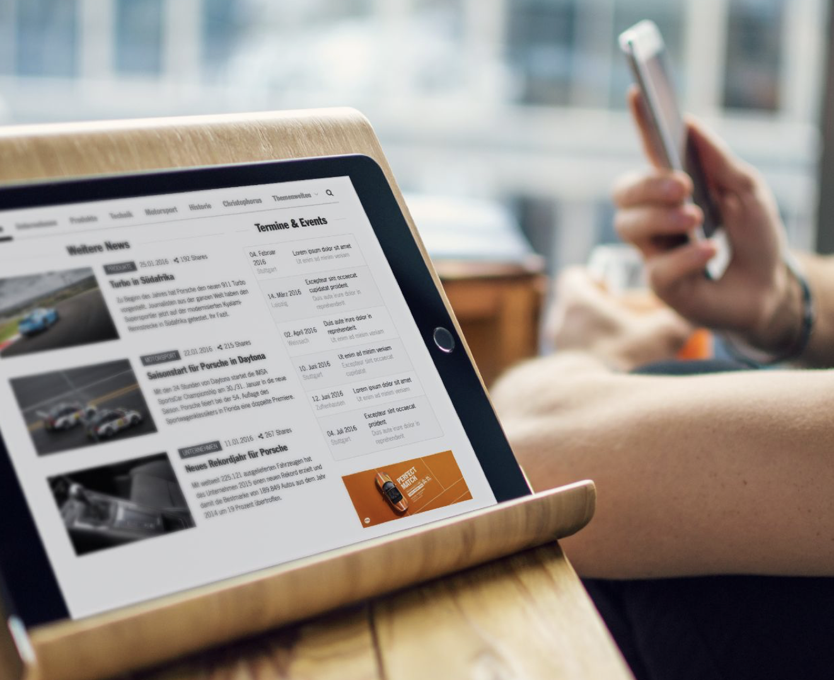
Design & Styleguide
Pixelgenaues Design auf Basis der Wireframes
Erstellung eines Styleguides, der die Skalierbarkeit des Portals in der Zukunft sicherstellt (Design System)

Slide 12
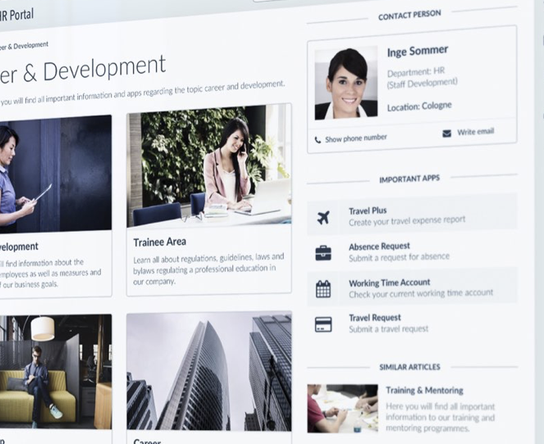
HTML-Prototyp
Erstellung eines HTML-Prototyp zur weiteren Verwendung in der finalen Entwicklung
Abschließender Usability-Test zum Checkup

